Slide 1
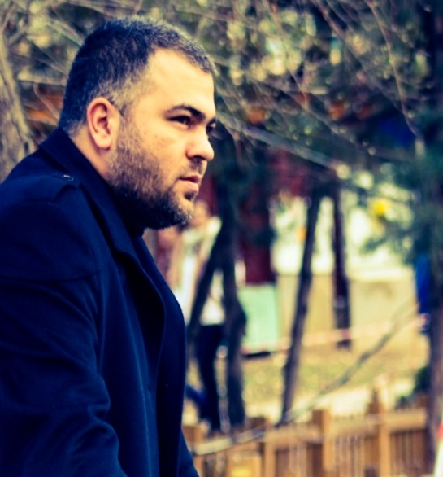
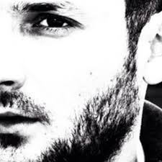

İMZA & SÖYLEŞİ
A.İ.B.Ü. Gerede Meslek Yüksekokulu Müdürlüğü tarafından düzenlenen Caner YAMAN ile Emre KARATAŞ’ın katılacağı söyleşiyi teşriflerinizle onurlandırmanızı dilerim.
Tarih : 02 Aralık Salı
Saat : 14:00
Yer : Gerede MYO
Spor Salonu
2014
        Yrd.Doç.Dr.Nürettin AKÇAKALE Müdür
Not: Söyleşiden sonra yazarlar okurlarına kitaplarını imzalayacaktır.

